Slide 1
“Orticoltura e pet therapy. Sequenze di video modeling”
Serena Caria
cariaserena91@gmail.com
&
Clara Meattini
clara.meattini@libero.it

Slide 2
Sommario
Video Modeling;
Pet therapy;
Orticoltura;
Rosa Canina;
Progetto;
Ringraziamenti.

Slide 3
Video Modeling
Strategia visiva efficace per insegnare comportamenti e competenze.
Apprendimento attraverso l’osservazione.
Focus sulle sequenze comportamentali.
Non ci devono essere pause o stimoli percettivi che distraggono l’attenzione.
rinforzi uditivi (es. un “Bravo!” o un applauso)
descrizione verbale di quello che viene fatto
sequenze di CAA.

Slide 4
Vantaggi Video Modeling
E’ uno strumento visivo → fa leva sulla via sensoriale più funzionale nei disturbi di spettro autistico.
E’ motivante → è piacevole vedere un video. La propria presenza nelle riprese o di altre persone stimola la curiosità.
E’ ripetibile → facilita l’apprendimento, permette di raffinare l’attenzione al dettaglio ogni volta che si guarda il video di nuovo.

Slide 5
Vantaggi Video Modeling
E’ visionabile in più luoghi → facilita l’apprendimento fuori dal contesto in cui ci si aspetta che il soggetto assimili quel comportamento e senza necessariamente avere il materiale richiesto.
E’ modificabile → è possibile applicare lo zoom sui particolari realmente rilevanti.
E’ privo di distrattori e prompts → si costruisce ad hoc tagliando le parti della registrazione che distraggono.
Materiale digitale → dura nel tempo.

Slide 6
Pet therapy
Terapia basata sull'interazione uomo-animale.
Co-terapia che affianca una terapia tradizionale in corso.
Canale di comunicazione paziente-animale-medico.
Partecipazione attiva.

Slide 7
Animali
Individuare l'animale per il soggetto:
- preferenze personali
- capacità psico-fisiche
- analisi delle eventuali fobie specifiche
- allergie
- risposta emotiva nelle prime sedute.
Animali che possono essere utilizzati:
- gatti/cani/conigli/uccelli
- cavalli (Ippoterapia)
- asini (Onoterapia)
- delfini (Delfinoterapia)

Slide 8
Storia
1960 Boris Levinson
-Teoria di Levinson: prendersi cura di un animale può calmare l'ansia, può trasmettere calore affettivo e aiutare a superare lo stress e la depressione.
1981 Delta Society
-Fondata negli Stati Uniti, si occupa di studiare gli effetti terapeutici legati alla compagnia degli animali.

Slide 9
Campi d’applicazione
Attività Assistite dagli Animali → interventi di gruppo di tipo educativo-ricreativo e di supporto psicorelazionale.
Terapie Assistite dagli Animali → co-terapie di supporto alle metodologie di cura tradizionali.
Educazione Assistita dagli Animali → attività che fungono da stimolo educativo finalizzate alla responsabilizzazione.

Slide 10
Area d’intervento:
Cognitiva
Affettivo-relazionale
Linguaggio
Motoria
Dove:
Scuole di ogni ordine e grado
Residenze per anziani
Centri Alzheimer
Centri socio-educativi
Ospedali
Carceri

Slide 11
Orticoltura
«Nuova» terapia alternativa.
Cura dell’ansia attraverso la stimolazione dei sensi del tatto, dell'udito, dell’olfatto e della vista → piante da fiore e quelle aromatiche.
Socializzazione e inutilità personale.
Approccio multidisciplinare.
Ortoterapista → progetta lo spazio verde dove curare i pazienti, stabilisce le dimensioni ottimali e l’orientamento del parco, la scelta delle piante più adatte, nonché gli strumenti e gli arnesi più adeguati da offrire ai pazienti, in relazione al loro problema.

Slide 12
Ieri…
Intorno al 1600, nei paesi anglosassoni → Poveri che non potevano permettersi di pagare le cure mediche, potevano in cambio servire servizio presso l’ospedale curando il giardino.
Negli anni che seguirono la prima e la seconda guerra mondiale, in Inghilterra → ai reduci di guerra venne prescritta una forma rieducativa molto simile all'odierna Ortoterapia.

Slide 13
Ieri…
Nella seconda metà del ‘800, in America → in alcuni ospedali a vennero istituite delle serre con scopi terapeutici.
Alla metà del ‘900 → l’Università del Michigan approvò un master in Horticultural Therapy.
Nel 1973 → American Horticultural Therapy Association.
Nel 1978, in Gran Bretagna → Società dei terapisti orticulturali.

Slide 14
…Oggi
Negli Stati Uniti ci sono centri specializzati e reparti di ortoterapia in alcuni ospedali (Ospedale universitario di New York).
Nei Paesi anglosassoni essa è inserita in molti progetti riabilitativi.
In Francia, Germania, Belgio e Olanda è sperimentata in ospedali e centri di riabilitazione.
In Italia da pochi anni si sta affrontando il tema in modo scientifico e varie iniziative si stanno promuovendo in ospedali, scuole di agraria, centri di riabilitazione e per disabili e nelle carceri.

Slide 15
Benefici
Combattere lo stress, disturbi da ansia, depressione, tossicodipendenza, solitudine degli anziani.
Sviluppare motricità.
Migliorare capacità di apprendimento.
Rafforzare l’autostima.
Favorire la socializzazione.
Riconoscere e gestire le emozioni.
Aumentare la percezione di se stessi.
Orientare al mondo del lavoro.

Slide 16
Rosa Canina http://rosacanina.org/chi
Associazione fondata del 2009 da figure professionali con competenze multidisciplinari, opera nei settori socio-educativo ed ambientale nella provincia di Pisa.
Farm e Pet therapy, attività di cucina, attività creative singole e in gruppo.
Finalità:
Cogliere la bellezza della natura
Lenire ansia e timidezza
Migliorare l'autostima
Agevolare l'esternazione delle emozioni
Combattere il senso di isolamento
Promuovere il lavoro di gruppo e la collaborazione
Responsabilizzare tramite la cura degli organismi viventi
Promuovere lo scambio di conoscenze e favorire l'integrazione
Aumentare l'attenzione con la curiosità, la scoperta e la creatività
Favorire l'attività motoria e la manualità

Slide 17
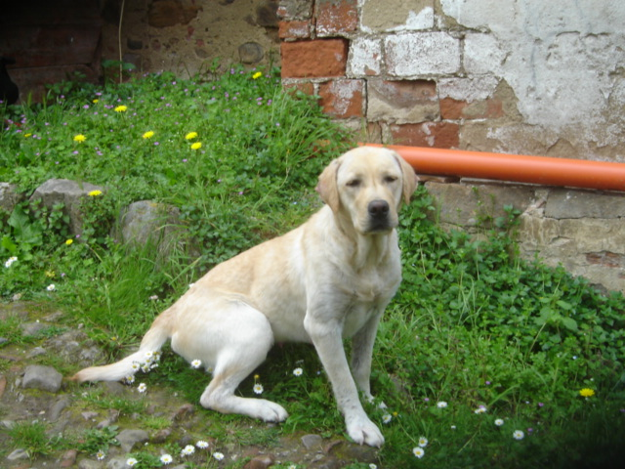
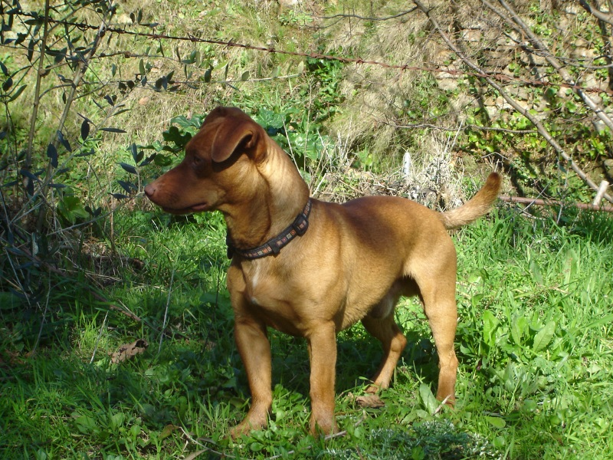
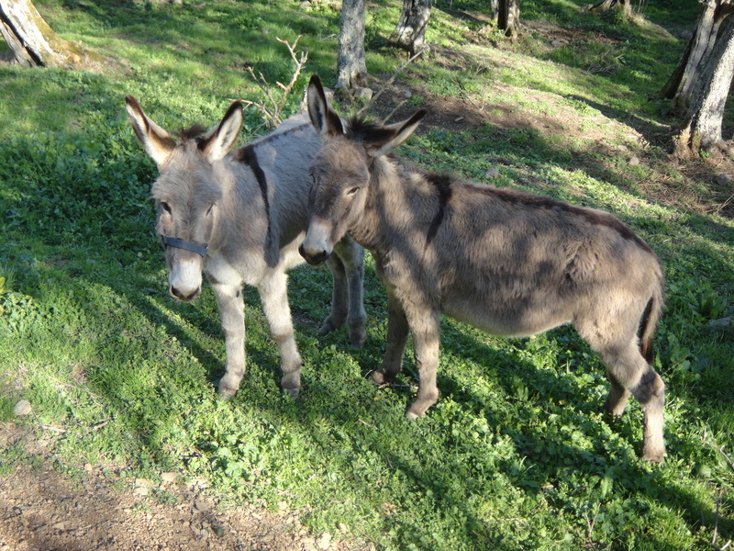

Slide 18
Progetto
Realizzazione di due video modeling partendo da attività che realmente vengono svolte presso il centro dell’associazione. I bambini che partecipano alle terapie hanno un età che varia dai 6 ai 10 anni e con forme più o meno importanti di autismo → proposte utili e stimolanti per tutti.
Integrare nei video alcune sequenze di CAA per facilitarne la comprensione da parte dei ragazzini e fornire un’alternativa efficace e mirata per gli educatori.

Slide 19
Modellazione video
1. Determinare il comportamento bersaglio.
2. Decidere chi deve dimostrare il comportamento sul video.
3. Impostare lo scenario.
4. Videoregistrare la scena.
5. Lavorare sul montaggio:
- taglio e effetto rallenty
- introduzione immagini CAA

Slide 20
Sequenze di CAA
Focalizzare sequenze chiave da tradurre.
Rendere i concetti in un linguaggio molto semplice.
Traduzione in simboli.
Scelta delle icone più attinenti.

Slide 21
Programmi:
Montaggio → Vegas Pro 11.0
CAA→ Sym Writer
Modifica immagini per CAA → Photoshop
Videocamera:
Sony PJ220 Handycam® con proiettore integrato

Slide 22
Problematiche riscontrate
Elementi di distrazione
Imprevedibilità degli animali
Focus concetti
Traduzione in CAA

Slide 23
Ringraziamenti
E’ doveroso ringraziare la logopedista Valentina Semucci e la responsabile del centro Rosa Canina Viola Menconi, che ci hanno pazientemente seguite durante lo svolgimento del nostro progetto.
Speriamo che il lavoro ottenuto possa risultare utile ad integrare le attività che stanno svolgendo.
Grazie per l’attenzione!

